Slide 1
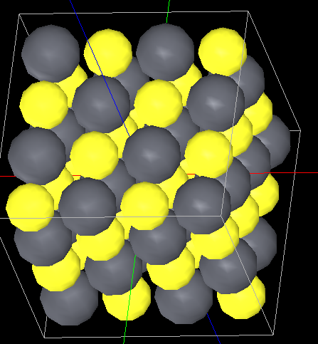
DFTB_BAND
PbSのバンド構造
PbSの(001)面
Pb
空間群：225
格子定数
長さ：a=b=c=6.005038[ang]
角度：α=β=γ=90[deg]
原子の位置：
Pb: (0.0, 0.0, 0.0)
S: (0.5, 0.0, 0.0)
S
Lattice_type: FCC
Notes:
DFTB_BAND_Inorganic_006

Slide 2
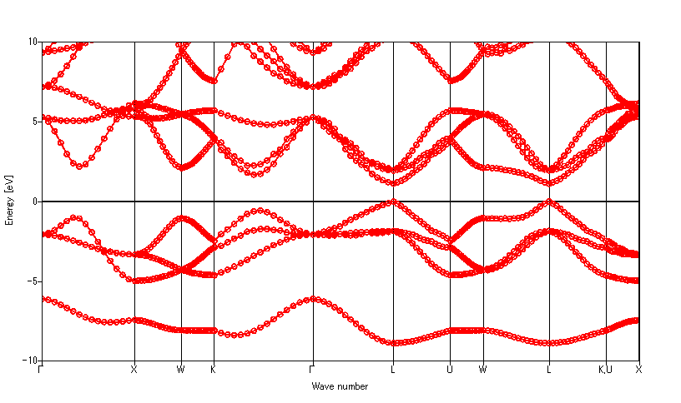
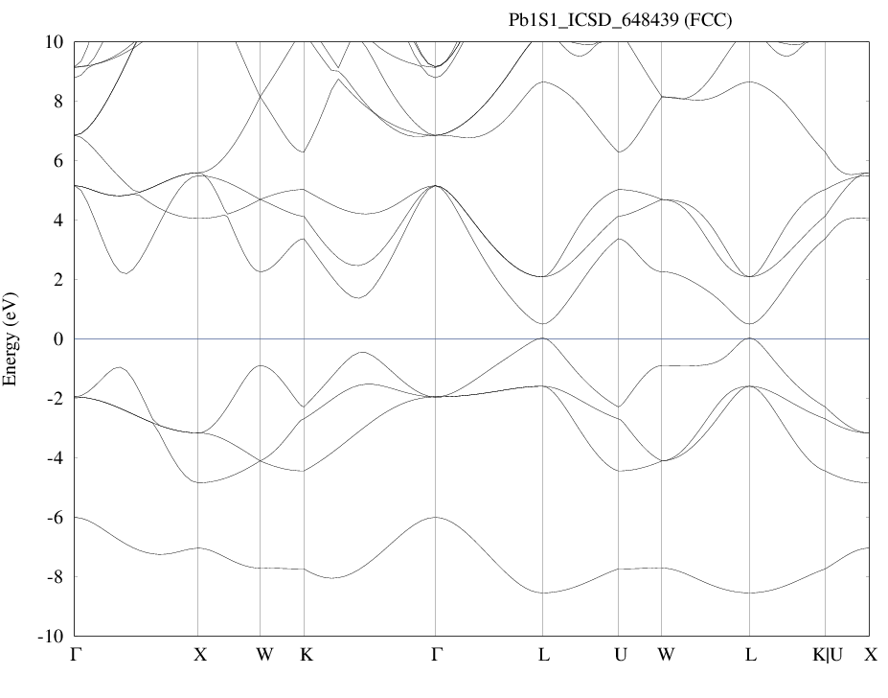
PbSのバンド構造
DFTBで求められたバンド構造
AFLOWで求められているバンド構造
(http://aflowlib.org/material.php?id=aflow:4c38605c54efa3f5)

Slide 3
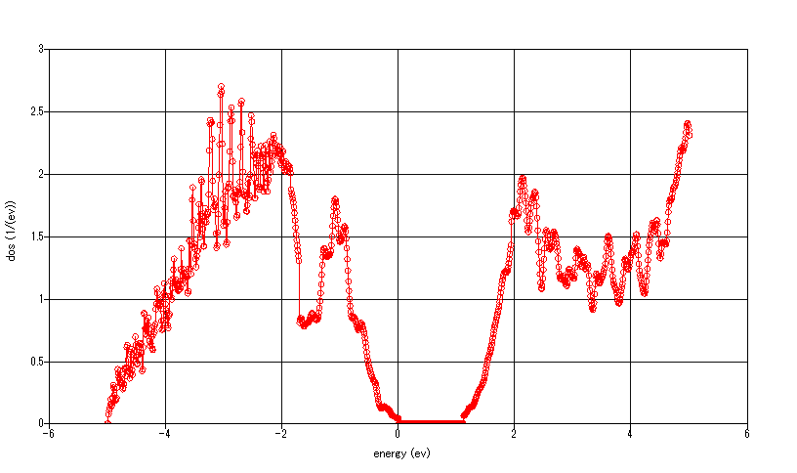
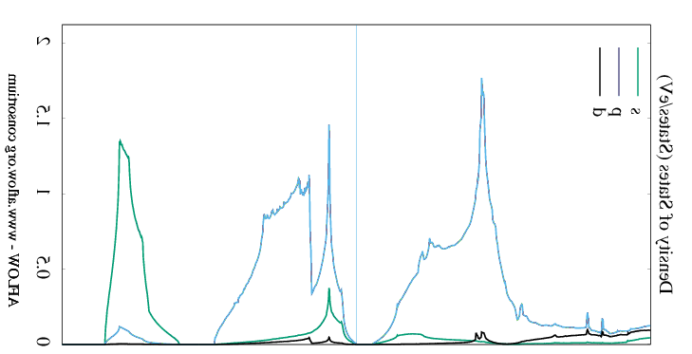
PbSの状態密度
DFTBで求められた状態密度
バンド・ギャップ 1.11[eV]
バンド・ギャップ観測値：0.37[eV]
AFLOWで求められている状態密度
(http://aflowlib.org/material.php?id=aflow:4c38605c54efa3f5)
バンド・ギャップ 1.5404[eV]

